Slide 1

第八章 字符串

Slide 2
主要内容
String/StringBuffer/StringBuilder
    对象的构造与初始化
    设计特点与使用场景
    常用方法及源码学习

Slide 3
String
String对象的构造与初始化
String对象的特点
String类的常用方法及源码学习
String类的设计优点及使用场景

Slide 4
String对象的构造与初始化
String 不是简单类型，而是一个类，它被用来表示字符序列。
字符本身符合 Unicode 标准，其基本的初始化方式如下：
方式一：String s1 = “abc”; //字符串常量池
方式二: String s2 = new String(“abc”); //堆
可查看JDK中String类的构造器声明
String s1 = "abc";
String s3 = "abc";
String s2 = new String(“abc");
String s4 = new String(“abc");
System.out.println(s1==s2); // false
System.out.println(s1==s3); // true
System.out.println(s1.equals(s3)); // true
System.out.println(s2==s4); // false
System.out.println(s2.equals(s4)); // true
字符串的比较
Notes:
字符串常量池

Slide 5
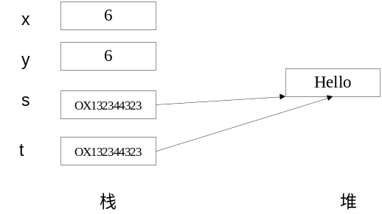
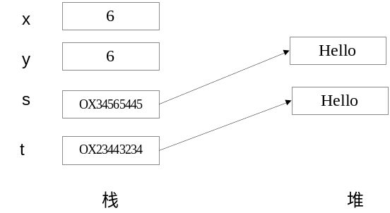
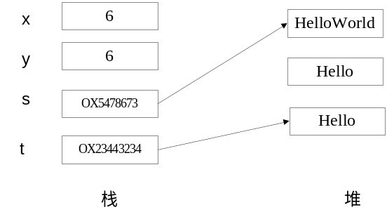
String对象的特点
int x = 6;
int y = x;
String s = “Hello”;
String t = s;
int x = 6;
int y = x;
String s = new String(“Hello”);
String t = new String(“Hello”);
s = s + ” World”;
String对象是不可变的，在String类中每一个看起来会修改String对象内容的方法，实质都是创建了一个全新的String对象。
Notes:
String源码
private final char value[];

Slide 6
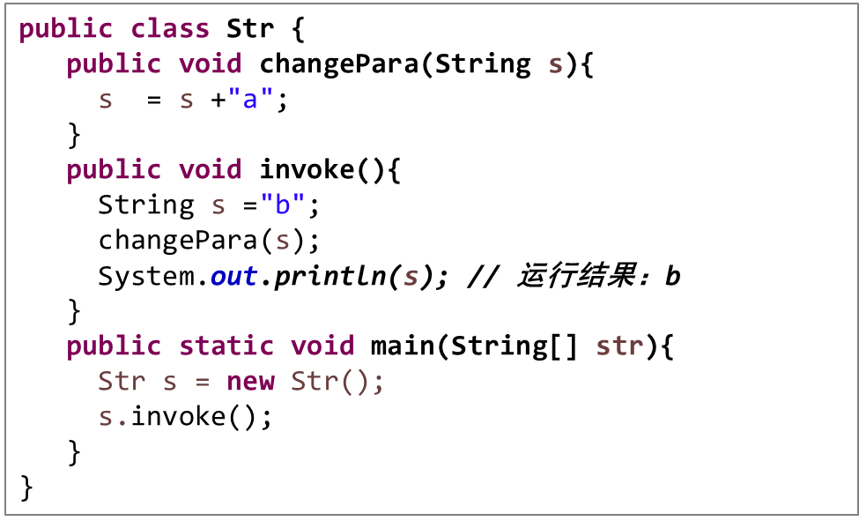
String 作为参数传递的特点
尽管是传引用，但通过形参引用并未改变实参指向的字符串内容

Slide 7
public class StringExample {
public static void main(String[] args) {
String s1 = new String("abc");
s1 = s1.replace("a","A");
s1 = s1.concat("def");
System.out.println(s1); //Abcdef
}
}
public class StringExample {
public static void main(String[] args) {
String s1 = new String("abc");
s1.replace("a","A");
s1.concat("def");
System.out.println(s1); //abc
}
}

Slide 8
String源代码：
public final class String implements java.io.Serializable, Comparable<String>, CharSequence {
/** The value is used for character storage. */
private final char value[];
public String concat(String str) {
int otherLen = str.length();
if (otherLen == 0) {
return this;
}
int len = value.length;
char buf[] = Arrays.copyOf(value, len + otherLen);
str.getChars(buf, len);
return new String(buf, true); //创建新的对象
}

Slide 9
public String replace(char oldChar, char newChar) {
if (oldChar != newChar) {
int len = value.length;
int i = -1;
char[] val = value;
while (++i < len) {
if (val[i] == oldChar) {
break;
}
}
if (i < len) {
char buf[] = new char[len];
for (int j = 0; j < i; j++) {
buf[j] = val[j];
}
while (i < len) {
char c = val[i];
buf[i] = (c == oldChar) ? newChar : c;
i++;
}
return new String(buf, true);//创建新的对象
}
}
return this;
}

Slide 10
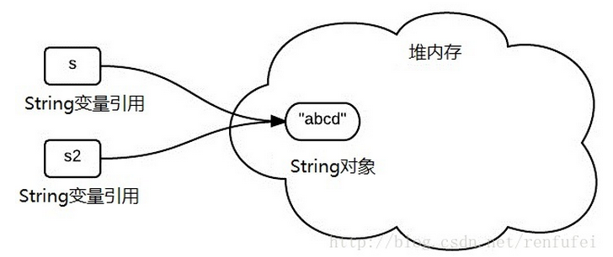
为什么String被设计成不可变性（immutable）?
兼顾效率&安全
1. 字符串常量池的需要
多个String引用可共享同一对象，节省内存空间
2. String哈希码（hashcode）的唯一性，可缓存
（String可以作为HashMap键值，高效）
3. String多线程安全
4. String常作为参数传递（网络、数据库，安全性）

Slide 11
StringBuffer
StringBuffer与String有何异同？

Slide 12
public class Str {
public void changePara(String s){
s = s +"a";
}
public void invoke(){
String s ="b";
changePara(s);
System.out.println(s);
}
public static void main(String[]str){
Str s = new Str();
s.invoke();
}
}
StringBuffer与String的区别：
Strings are constant; their values cannot be changed after they are created. String buffers support mutable strings.
public class Str {
public void changePara(StringBuffer s){
s = s.append("a");
}
public void invoke(){
StringBuffer s =new StringBuffer("b");
changePara(s);
System.out.println(s);
}
public static void main(String[]str){
Str s = new Str();
s.invoke();
}
}
运行结果：b
运行结果：ba

Slide 13
StringBuffer
StringBuffer对象的值是可变的，对字符串的增加、插入、修改、删除等操作比String高效（不需多次创建新的对象）。

Slide 14
【例8.5】
public class StringBufferPass{
private static StringBuffer changeStr(StringBuffer s){
return s.append("World");
}
public static void main(String[] args){
StringBuffer s = new StringBuffer("Hello");
System.out.println(changeStr(s));
}
}
运行结果：
HelloWorld
【例8.6】
public class StringBufferModify{
public static void main (String [] args) {
StringBuffer a = new StringBuffer ("A");
StringBuffer b = new StringBuffer ("B");
operate(a,b);
System.out.println(a + "," +b);
}
static void operate(StringBuffer x, StringBuffer y) {
x.append(y);
y = x;
}
}
运行结果：
AB,B

Slide 15
AbstractStringBuilder源码
abstract class AbstractStringBuilder implements Appendable, CharSequence {
/**
* The value is used for character storage.
*/
char[] value; //普通字符数组，被StringBuffer继承
StringBuffer源码
public final class StringBuffer extends AbstractStringBuilder
implements java.io.Serializable, CharSequence {

Slide 16
AbstractStringBuilder源码
public AbstractStringBuilder append(String str) {
if (str == null)
return appendNull();
int len = str.length();
ensureCapacityInternal(count + len); //有可能扩容
str.getChars(0, len, value, count);
count += len;
return this;
}
StringBuffer源码
@Override
public synchronized StringBuffer append(String str) {
toStringCache = null;
super.append(str); //调用父类的append方法
return this; //返回当前对象引用
}

Slide 17
StringBuilder
JDK5 引入了StringBuilder，其与StringBuffer的 API兼容，
性能比StringBuffer更高，但不是线程安全的。

Slide 18

StringBuilder与String的转化
String字符串拼接
反汇编： 从二进制字节码.class反汇编到字节码指令
使用命令 javap –c 类名
String s = “a” + “b” + “c” ; //编译时形成“abc”字符串常量
反汇编代码

Slide 19
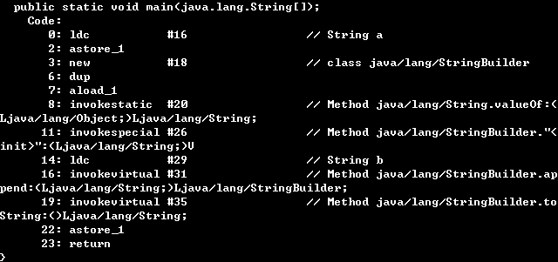
StringBuilder与String的转化
String字符串拼接
String s = “a”; s = s + “b”; // 编译器会转化为下述语句
String st = new StringBuilder("a").append("b").toString();

Slide 20
StringBuilder与String的转化
StringBuilder与String字符串拼接的性能比较
String字符串拼接：
String s = "a";
for(int i=0; i<10000;i++){
s = s + “b” ; //编译器会进行优化，但此种写法仍然效率低下，循环体内每次
需要产生StringBuilder对象
StringBuilder字符串拼接：
StringBuilder st = new StringBuilder("a"); //效率较高，只需新建一个对象
for(int i=0; i<10000;i++){
st.append(“b");
}
字符串拼接，应使用StringBuilder或StringBuffer，并将对象创建语句放到
循环体外

Slide 21
String、StringBuffer、StringBuilder 比较：
String、StringBuffer、StringBuilder相同点
1. 内部实现基于字符数组，封装了对字符串处理的各种操作
2. 可自动检测数组越界等运行时异常
String、StringBuffer、StringBuilder不同点
1. String内部实现基于常量字符数组，内容不可变；
StringBuffer、StringBuilder基于普通字符数组，数组大小可根据
字符串的实际长度自动扩容，内容可变
2. 性能方面，对于字符串的处理，相对来说
StringBuilder > StringBuffer > String
3. StringBuffer线程安全；StringBuilder非线程安全

Slide 22
作业： 课后习题：3-5
补充题：
1. 借助JDK文档, 选取String与StringBuffer 、StringBuilder的常用API，并编写实例测试API的功能。
2. 请简述String，StringBuffer，StringBuilder三者之间的共同点与区别，应该分别在何种场景下使用？
3. 为什么不建议在for循环中使用“+”进行字符串拼接？

